Slide 1
Отчёт по лабораторной работе №14
Дупленских Василий Викторович

Slide 2
Цель работы:
Приобретение практических навыков работы с именованными каналами.

Slide 3
Выполнение лабораторной работы:
1. Создаю необходимые файлы с помощью команды touch и открываю их в редакторе emacs:

Slide 4
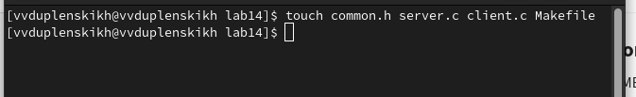
Создание make и текстовых файлов

Slide 5
2.1. Изменяю файл common.h, который предназначен для заголовочных файлов, чтобы их не прописывать каждый раз:

Slide 6
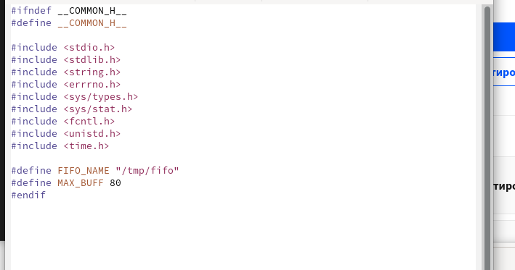
common.h

Slide 7
2.2. Изменяю файл server.c, чтобы появилась возможность контроллировать время работы:

Slide 8
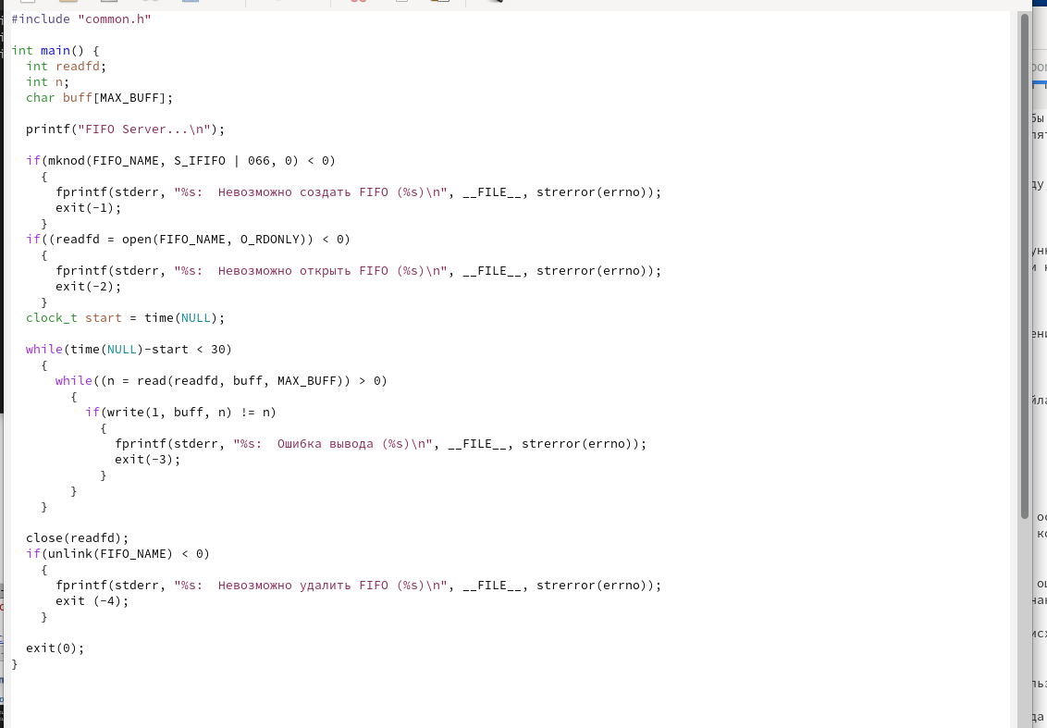
server.c

Slide 9
2.3. Изменяю файл client.h, конкретнее добавляю цикл, который отвечает за количество сообщений о текущем времени:

Slide 10
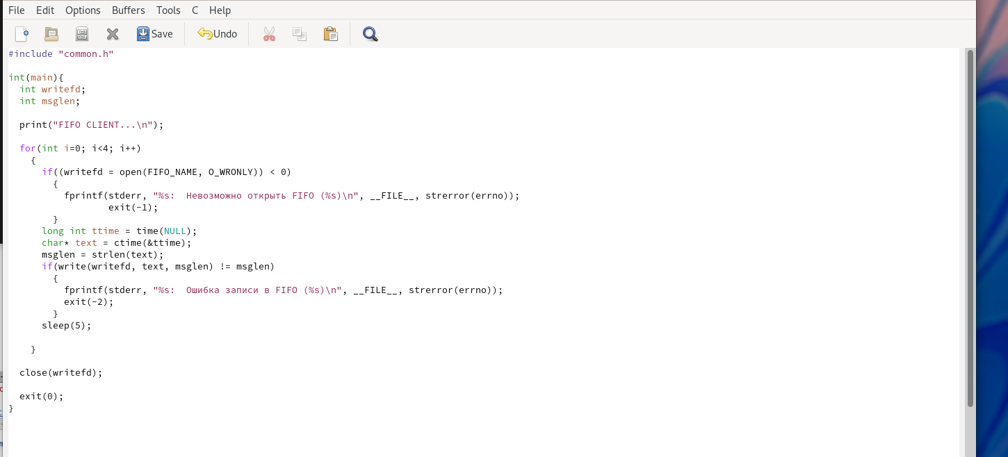
client.c

Slide 11
2.4. Пишу makefile для сборки(без изменений):

Slide 12
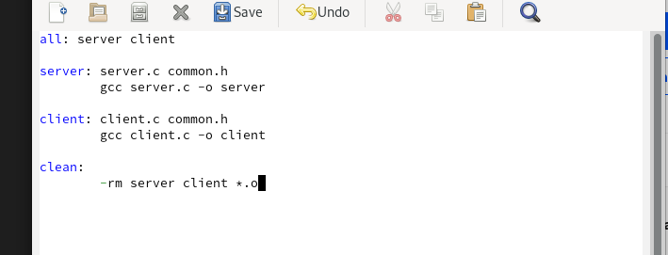
make

Slide 13
3.1. Выполняю компиляцию программы посредством make и gcc:

Slide 14

make gcc

Slide 15
3.2. Проверяю работу написанного кода:

Slide 16
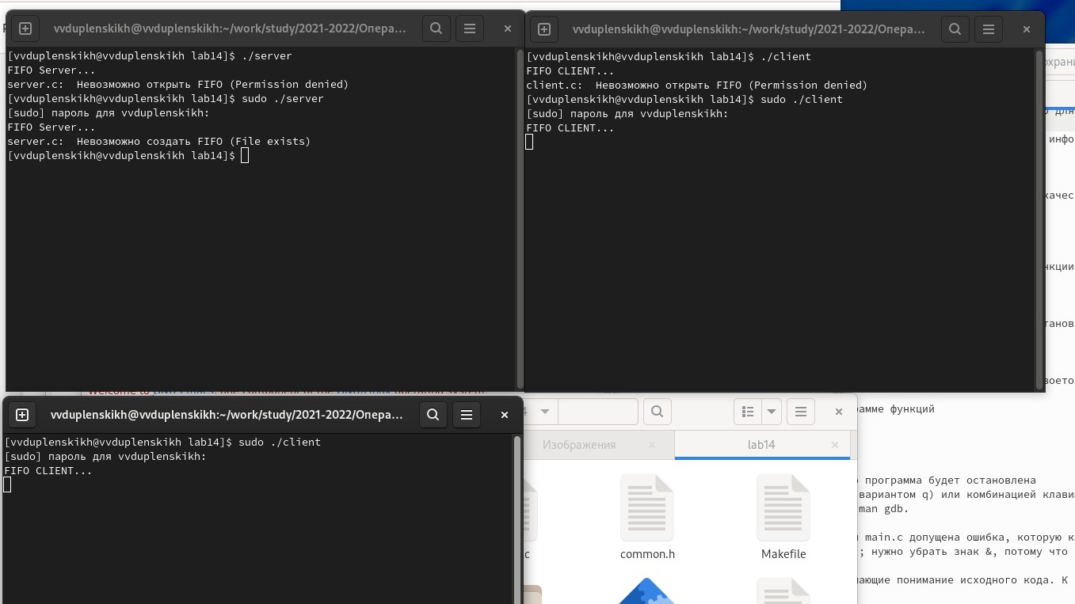
check

Slide 17
Выводы:
Я приобрёл практические навыки работы с именованными каналами.

